Slide 1
Муниципальное бюджетное дошкольное общеобразовательное учреждение «Детский сад «Солнышко»
«Модель воспитания личности детей
дошкольного возраста по традиции русской народной культуры»

Slide 2
Цели и задачи:
* Создать систему работы, по приобщению детей к традициям русской народной культуры.
* Привлечь родителей в воспитательно-образовательный процесс через проведение русских народных подвижных игр, знакомство с календарными праздниками их обычаями и традициями.
* Создать условия для самостоятельного отражения полученных знаний, умений детьми.
* Воспитывать интерес и любовь к русской национальной культуре, народному творчеству, обычаям, традициям, обрядам, народному календарю, к народным играм и т. д.
* Использовать все виды фольклора (сказки, песенки, потешки, заклички, пословицы, поговорки, загадки, хороводы), так как фольклор является богатейшим источником познавательного и нравственного развития детей.
* Развивать творческую активность ребёнка;
* Знакомить с русским народным костюмом;
* Обратить внимание на разнообразие народной игрушки, показать характерные для того или иного вида художественного промысла особенности.
* Познакомить детей со звучанием русских народных инструментах и способах игры на них.*

Slide 3
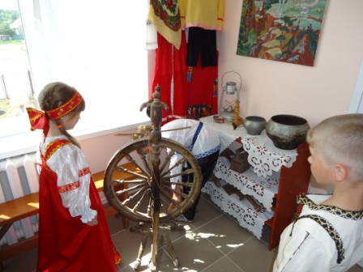
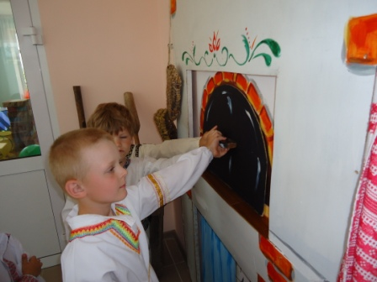
Драматизация русских народных сказок

Slide 4
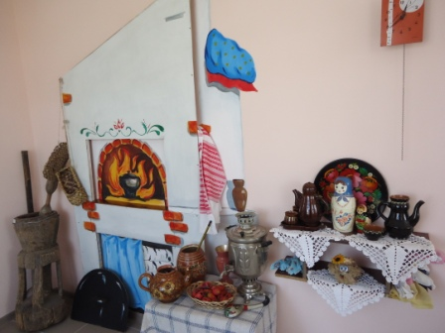
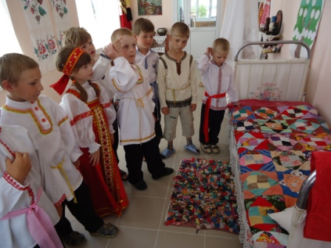
Предметно- развивающая среда

Slide 5
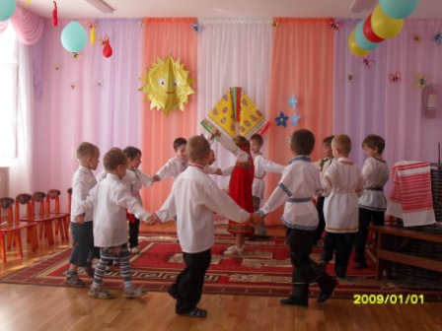
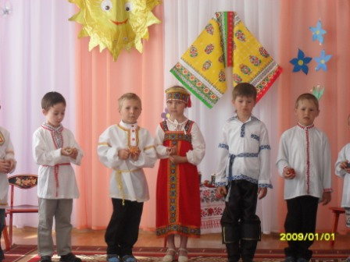
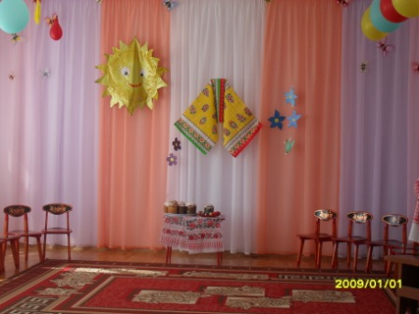
Праздник « Пасха»

Slide 6
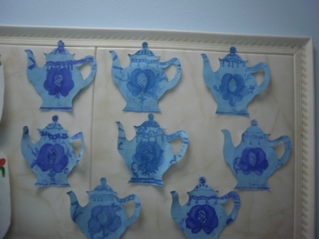
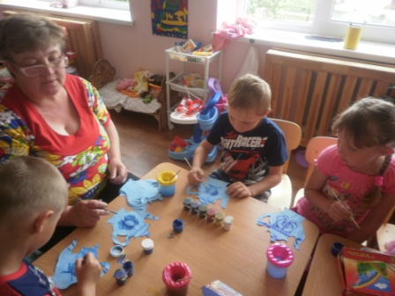
Занятия «Сказочная гжель»

Slide 7
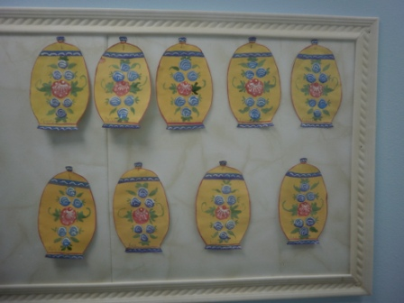
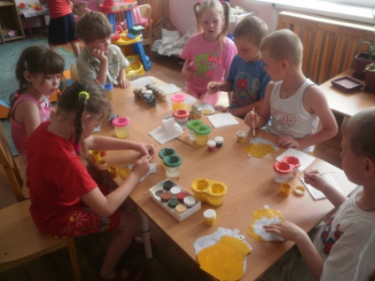
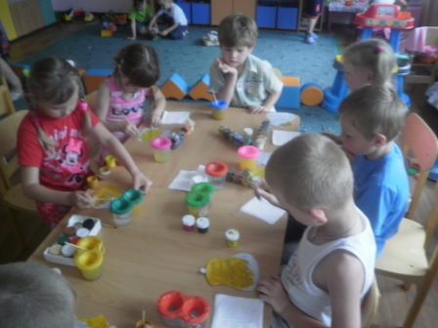
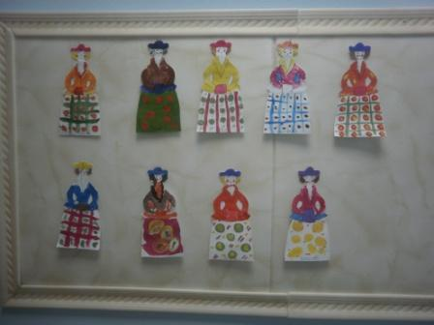

Slide 8
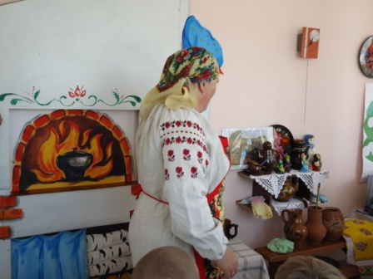
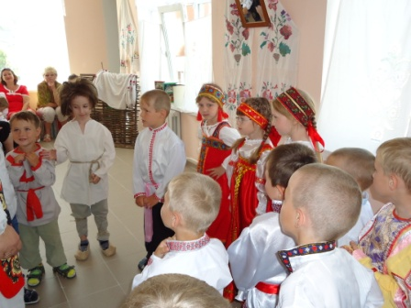
В гостях у бабушки Арине, в русской комнате.

